Slide 1
SISTEM KESEHATAN NASIONAL (SKN)
MARYANI SETYOWATI, M.Kes
081326271072
Materi
MIK (1)
Semester 1

Slide 2
Pendahuluan
Kontrak Kuliah : 14 TM + 1 UTS + 1 UAS....
Pengenalan dan Peranan MK di RM
Evaluasi Praktik : UTS = 40%
UAS = 40%
Tugas = 20%
Metode : Ceramah + tanya jawab + praktik
Praktik = tugas + presentasi

Slide 3
Pendahuluan
Tugas : kelompok
membuat bagan SKN
membuat struktur organisasi pelayanan kesehatan
Mengumpulkan data atau jenis formulir di pelayanan kesehatan (langsung di pelayanan kesehatan)
Individu : meresume perkembangan rekam medis.

Slide 4
MATERI 1 SMT
RPKPS
LIHAT

Slide 5
pengantar
KESEHATAN

Slide 6
UU RI NO. 36 Th. 2009 TENTANG KESEHATAN
Kesehatan = keadaan sehat, baik secara fisik, mental, spritual maupun sosial yang memungkinkan setiap orang untuk hidup produktif secara sosial dan ekonomis.
Sumber daya di bidang kesehatan = segala bentuk dana, tenaga, perbekalan kesehatan, sediaan farmasi dan alat kesehatan serta fasilitas pelayanan kesehatan dan teknologi yang dimanfaatkan untuk menyelenggarakan upaya kesehatan yang dilakukan oleh Pemerintah, pemerintah daerah, dan/atau masyarakat.

Slide 7
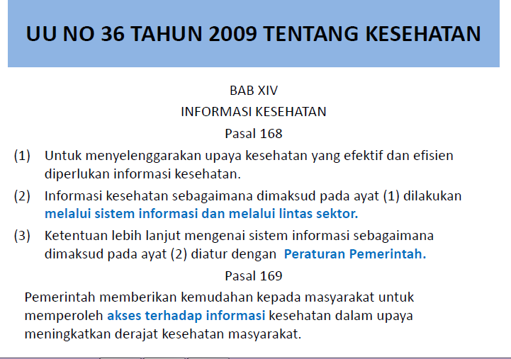

Slide 8
BENTUK POKOK SISTEM KESEHATAN
Faktor yang mempengaruhi :
Peranan unsur pembentuk sistem kesehatan =
- pemerintah (policy maker)
- masyarakat (health consumer)
- penyedia pelayanan kesehatan (health
provider)

Slide 9
Hubungan Unsur Pembentuk Sistem
PEMERINTAH
SISTEM KESEHATAN
PENYEDIA PELAYANAN KESEHATAN
MASYARAKAT

Slide 10
BENTUK POKOK SISTEM KESEHATAN
Unsur pokok sistem kesehatan :
ORGANISASI PEMBIAYAAN
ORGANISASI PELAYANAN
SISTEM KESEHATAN
MUTU PELAYANAN DAN PEMBIAYAAN

Slide 11
PENGERTIAN SKN
SKN = suatu tatanan yang mencerminkan upaya bangsa Indonesia untuk meningkatkan kemampuan mencapai derajat kesehatan yang optimal sebagai perwujudan kesejahteraan umum seperti dimaksud dalam Pembukaan UUD 1945
(SKN 1992)

Slide 12
PENGERTIAN SKN
SKN = bentuk dan cara penyelenggaraan pembangunan kesehatan yang memadukan berbagai upaya bangsa Indonesia dalam satu derap langkah guna menjamin tercapainya tujuan pembangunan kesehatan dalam kerangka mewujudkan kesejahteraan rakyat sebagaimana dimaksud dalam UUD 1945 (SKN 2009)

Slide 13
MAKSUD DAN KEGUNAAN SKN
SKN disusun dengan pendekatan revitalisasi yankes dasar (primary health care) =
1. Cakupan pelayanan kesehatan yang adil dan merata
2. Kebijakan pembangunan kesehatan
3. Pemberian pelayanan kesehatan yang berpihak kepada rakyat
4. Kepemimpinan

Slide 14
Landasan SKN
☞ Landasan Idiil : Pancasila
Landasan Konstitusional : UUD 1945, pasal 28 A, pasal 28 H:1 dan 3, pasal 34:2 dan 3
Landasan Operasional : seluruh ketentuan peraturan perundangan : RPJP-K th 2005-2025

Slide 15
Perkembangan SKN
Tahun 1982 ⇨ 2004 ⇨ 2009 = antisipasi berbagai tantangan terhadap perubahan pembangunan kesehatan saat ini dan masa depan.
Acuan tentang arah, dasar, strategi pembangunan kesehatan ⇨ UU no.17/ 2007 (RPJP-N) dan (RPJP-K) 2005-2025

Slide 16
(RPJPK) Tahun 2005 – 2025 = rencana pembangunan nasional di bidang kesehatan, yang merupakan penjabaran dari RPJPN Tahun 2005 – 2025, dalam bentuk dasar, visi, misi, arah dan kebutuhan sumber daya pembangunan nasional di bidang kesehatan untuk masa 20 tahun ke depan, yang mencakup kurun waktu sejak tahun 2005 sampai dengan tahun 2025.

Slide 17
ASAS SKN
Penyelenggaraan Pembangunan Kesehatan ⇨ UU no.17/2007 (RPJP-N)=
Perikemanusiaan
Pemberdayaan dan Kemandirian
Adil dan Merata
Pengutamaan dan Manfaat
perhatian khusus : ibu, bayi, anak, manula, masyarakat miskin

Slide 18
Dasar SKN
HAM = UUD 1945, psl.28 H:1 = setiap warga negara berhak dapatkan yankes
Sinergisme dan kemitraan yang dinamis Koordinasi, Integrasi, Sinkronisasi, dan Sinergisme (KISS)
Komitmen dan Good Governance
Dukungan Regulasi = law enforcement
Antisipasi dan Pro Aktif
Responsif Gender
Kearifan lokal

Slide 19
TUGAS KELOMPOK
Cari Peraturan Pemerintah tentang SKN (Pepres No. 72 tahun 2012)
Buat resume dari Pepres tersebut : minimal 3 halaman, ditulis dalam folio bergaris
Buat struktur dari SKN
Kumpulkan TM ke-2
Presentasi sebelum UTS

